Slide 1

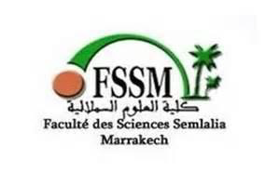

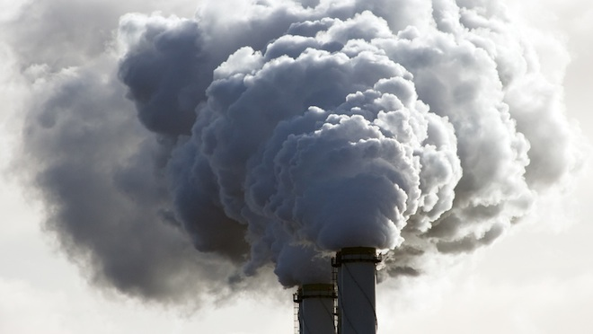
Séminaire en Ecotoxicologie
« Effets des Micropolluants –ETM- sur la santé
Humaine et environnementale »
A la Faculté des Sciences Semlalia - Marrakech
du 04 au 05 novembre 2016
En marge de la COP22
La FSSM et SMET Organisent un séminaire nationale en écotoxicologie du 04 et 05 Novembre 2016
Pendant ce séminaire on traitera quelques rappels généraux sur les éléments traces métalliques (micropolluants) et la santé, avant de traiter des impacts à moyen et à long terme sur les milieux récepteurs. Les actions de recherches développées par les équipes nationales en toxicologie et en écotoxicologue seront également situées dans ce cadre général.
Les micropolluants minéraux les plus rencontrés sont le cadmium, le chrome, le cuivre, le mercure, le nickel, le plomb, le sélénium, le zinc, l’arsenic, le molybdène, le cobalt, le bore et le thallium. Ils sont encore utilisés dans de très nombreuses applications (industrielles, médicales, agricoles...). Ces usages ont pu entraîner le relargage dans l’environnement ce qui peut présenter à la fois une importante persistance dans le milieu naturel et une toxicité et/ou écotoxicité avérée. La gestion de la présence de ces éléments dans tous les compartiments de l’environnement (eau, air et sol) constitue donc un défi qui se heurte souvent à la disponibilité, l’exhaustivité ou la justesse des données.

Slide 2

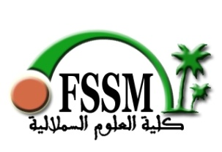
Séminaire en Ecotoxicologie
« Effets des Micropolluants –ETM- sur la santé Humaine et environnementale »
Nom………….......................Prénom……………………….
Spécialité…………………………………………………………….
Etablissement……………………………………………………..
Adresse:………………………………………………………………
Email:………………………………………………………………….
Tel:.....................................Fax...............................
Contact: Sedki@uca.ma

Slide 3
4 novembre
9 h | Accueil des participants
9h 15 | Mot du président de la SMERT et des organisateur du séminaire
9h 30 | L’écotoxicologie : principes élémentaires Pr. Abderazak KAAYA ( Université Ibn Zohr –Agadir)
10h 30 | Pause café
11h -12h | Impact des toxiques - ETM -sur la santé Humaine et environnementale Pr. Azeddine SEDKI ( Université Cadi Ayyad-Marrakech)
15h-16h | Pollution atmosphérique et Circulation des polluants Pr. Nadra LEKOUCH ( Université sultan My Sliman – Béni Mellal)
 | Pause café
16h 15 -17h-15 | " Effets des polluants sur les mécanismes physiologiques« Pr Jamila SIF ( Université Chouaib Doukali - El Jadida)
17h15 -18h 15 | Introduction à la modélisation de survie : Risque écotoxicologique, changement climatique et estimation du temps d’extinction. Pr. Mohamed MERZOUKI ( Université Sultan My Sliman- Beni Mellal)
5 novembre
9h | Mot du comité d’organisation
9h-11h | SPSS appliqué à l’épidémiologie et à l’Ecotoxicologie Pr. Mohamed Kamal HILLALI & Pr. Mohamed LOUKID ( Université Cadi Ayyad - Marrakech)
 | Pause café
11h -13h | SPSS logiciel appliqué à l’épidémiologie et à l’Ecotoxicologie suite Pr. Abdellatif BAALI & Pr. Mohamed CHERKAOUI ( Université Cadi Ayyad Marrakech)
18h | Table ronde ( SMERT)

